Slide 1
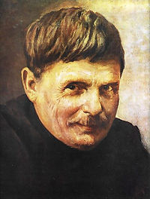
Сергі́й Іва́нович Василькі́вський 1854-1917 живописець, пейзажист.

Slide 2
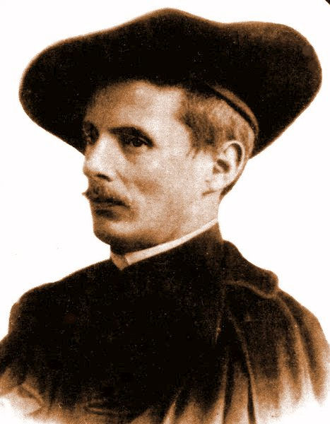
Сергій Іванович Васильківський народився 7 жовтня 1854 року у мальовничому місті Ізюм Харківської Губернії в сім'ї писаря. Середовище і оточення, в якому зростав майбутній художник на Слобожанщині, було особливо благодатним для формування його творчої особистості. Його дід-чумак який походив з козацькогоо роду, привив молодому Сергієві інтерес до української старовини, а мати — любов до народних пісень і фольклору. В 1861 батьки Сергія переїхали до Харкова, головного культурного центру Слобожанщини. Перші навички в мистецтві Васильківський одержав у Харківській гімназії від учня Карла Брюллова у Петербурзькій академії мистецтв — Дмитра Безперчого. В роки навчання молодий митець мав змогу користуватися бібліотекою свого родича, поета Володимира Александрова, в якій були твори Івана Котляревського, Тараса Шевченка, Миколи Гоголя, що справили на нього глибоке враження.

Slide 3
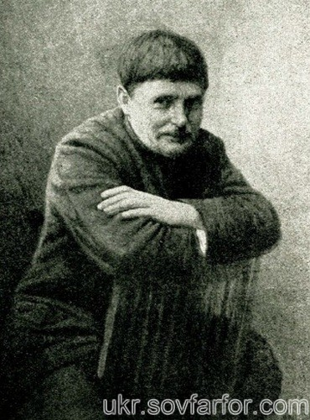
Після п'яти років навчання в гімназії на вимогу батька Васильківський вступив до Харківського ветеринарного училища. Але1873 він року залишив там навчання, через неплатоспроможність і влаштувався працювати деякий час канцелярським службовцем при Харківському казначействі.
У 1876–1885 роках Васильківський навчався у пейзажному класі Петербурзької Академії Мистецтв у Михайла Клодта (1832–1902) і Володимира Орловського(1842–1914). Успішне навчання доповнювалося враженнями від виставок передвижників та поїздок на батьківщину.

Slide 4
1879 року за етюд Васильківського одержав першу академічну нагороду — малу срібну медаль. У студентські роки він зазнавав нестатків, жив на горищі в Академії, у так званій «казьонці», разом з Порфирієм Мартиновичем, Опанасом Сластьоном, Геннадієм Ладиженським, Миколою Самокишем, Яном Ціонглінським, згодом видатними художниками. 1881 року Васильківський здобув другу малу срібну медаль.

Slide 5
У березні 1886 року Васильківський виїхав за кордон. Він жив у Франції і подорожував Англією, Іспанією, Італією, Південною Африкою та Німеччиною, де познайомився з колекціями художніх музеїв. Художник удосконалив майстерність, користуючись порадами В. Орловського та І. Похитонова, які жили в той час у Парижі. Васильківський багато працював і виставляв свої твори у Паризькому салоні.
Перебування за кордоном укріпило рішення майстра спрямувати свій талант на розвиток пейзажного жанру в українському мистецтві. Васильківський мандрував пішки Харківщиною і Полтавщиною спускався Дніпром до Запоріжжя. Художник малював українські праліси та левади, сільські хати і вулиці в різні пори року, часто з невибагливими жанровими мотивами, що органічно вписувалися в природу . Уникаючи спрощення, він поглиблював тональну просторовість і структуру образотворення. В канву сучасних образів української землі впліталися ліричні відступи, історичні пейзажі на козацьку тематику, які передавали дух минулої епохи.

Slide 6
Високо цінуючи творчу незалежність, Васильківський не зв'язував себе членством у якомусь одному об'єднанні і представляв роботи на виставки різних товариствПетербурга, Харкова, Києва. Від Академії Васильківський відійшов.
У 1900 р. організував у Харкові першу персональну виставку (120 творів). Усвідомлюючи суспільну роль мистецтва, брав участь у різних акціях — ініціював і очолив оздоблення будинку Полтавського земства (1901–1906, за участю Миколи Самокиша, М. Ткаченка, М. Беркоса, М. Уварова); разом з Самокишем видав альбом «З української старовини» (1900, російською мовою, перевиданий виданням «Мистецтво» у 1991 р. українською мовою) та «Мотиви українського орнаменту» (1912)
В 1912 р. на другій персональній виставці в Харкові Васильківський представив серію акварельних зображень історичних діячів (27) — Богдана Хмельницького, Петра Дорошенка, Василя Кочубея, Петра Могили та інших, при створенні яких користувався старовинними гравюрами і живописними портретами (збереглися портрети Дорошенка і Мазепи в Національному музеї образотворчого мистецтва і Лебединському художньому музеї). Того ж року експонував 33 роботи на великій виставці українського образотворчого мистецтва в Києві (383 твори, 47 учасників).

Slide 7
Починаючи з академічного періоду, Васильківського приваблювали мотиви сутичок козаків з татарами. Він відвідував батальну майстерню, де навчався його приятель М. Самокиш. Переважно, твори художника мали узагальнений характер, в яких була відсутня динамічна дія чи поширений в той час етнографічно-побутовий сюжет, за винятком таких, як «Сутичка козаків з татарами» (1892, місцезнаходження невідоме) і «Побачення» (1894, Харківський художній музей). Вони трактувалися романтично і були споріднені за настроєм з народним пісенним фольклором.
Перед смертю він заповів Музею Слобідської України понад 1340 своїх творів та значну суму грошей, які, за його бажанням, мали піти на створення у Харкові великого національного художнього музею. Художник Васильківський залишив після себе гідний набуток для українського мистецтва — майже 3000 робіт, в останні дні життя півтори тисячі з них передав Харківському художньому музею (більшість загинула в роки Другої світової війни); зараз в музеях і приватних збірках нараховують близько 500 його творів.

Slide 8
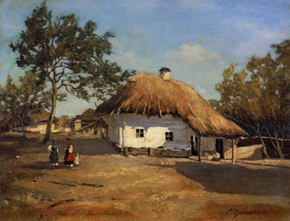

Slide 9
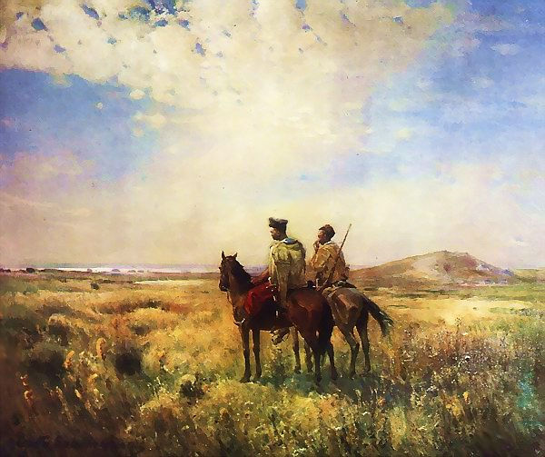

Slide 10
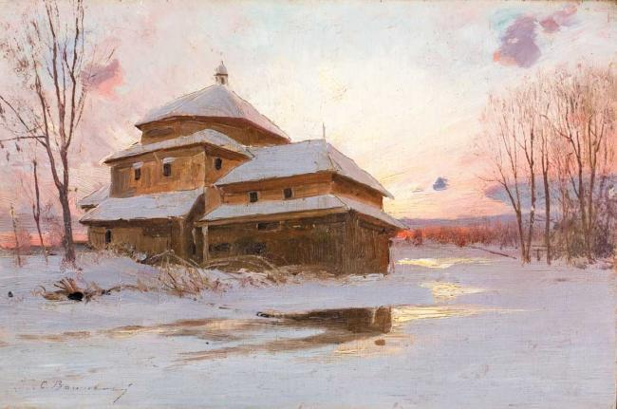

Slide 11
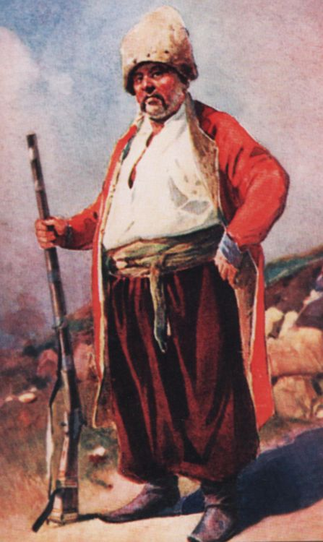

Slide 12
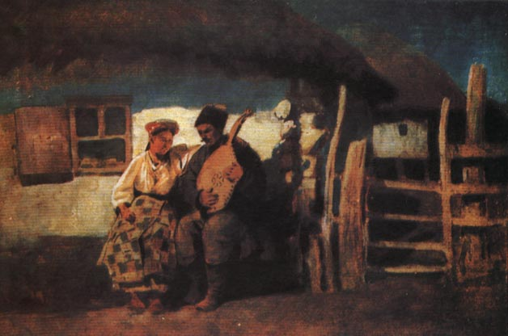

Slide 13
Дякую за увагу!

